Slide 1
El informe de prácticas
LA REGULACIÓN DE LAS EMOCIONES A TRAVÉS DE ESTRATEGIAS EN ALUMNOS DE PRIMER GRADO DE PREESCOLAR
Nayely Lizbeth Ramos Lara

Slide 2
Propósito

Slide 3
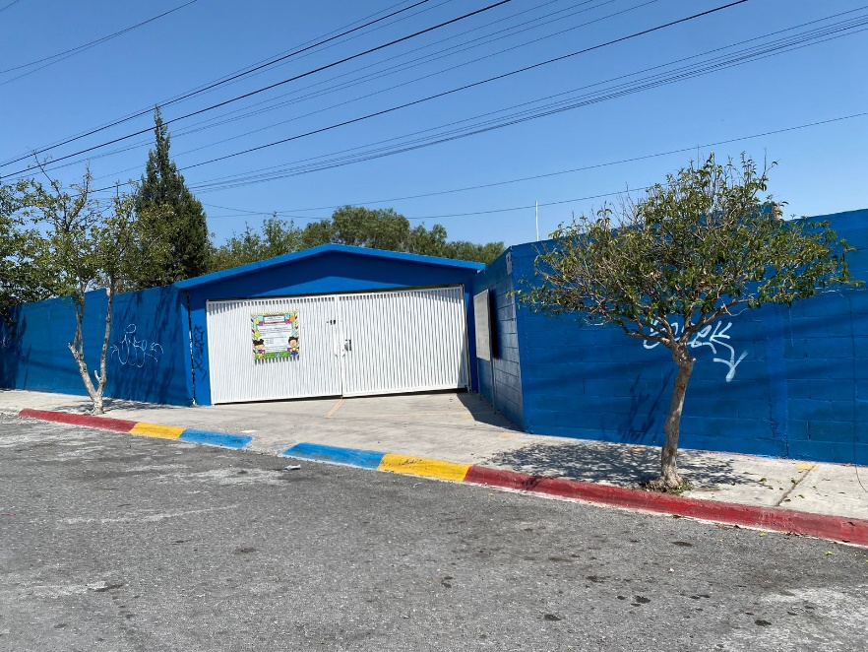
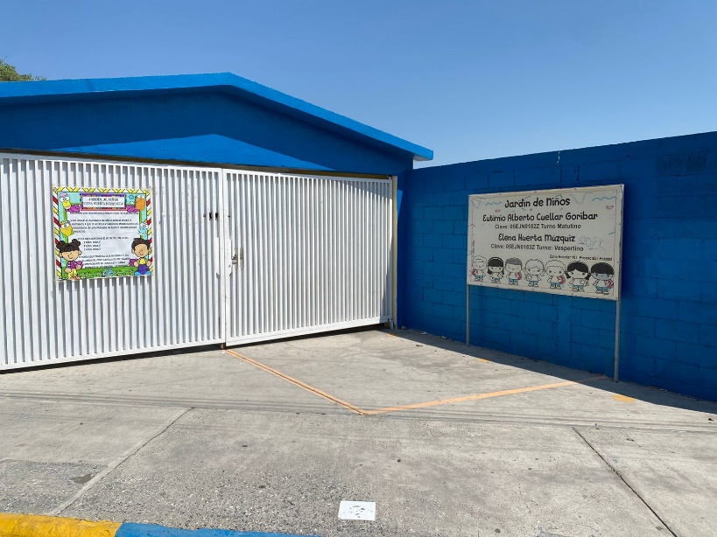
Contexto
Jardín de niños Alberto Cuellar Goribar T.M.
Ubicación
Matricula
Grupo
Infraestructura
Personal

Slide 4
Problemática
Diagnóstico
Alumnos afectados
Investigación
Plan de acción

Slide 5
Competencia y unidades de competencia
Diseña planeaciones aplicando sus conocimientos para propiciar espacios de aprendizaje incluyentes que respondan a las necesidades de todos los alumnos en el marco del plan y programas de estudio. Con las unidades de competencia:
Elabora diagnósticos de los intereses, motivaciones y necesidades formativas de los alumnos para organizar las actividades de aprendizaje, así como las adecuaciones curriculares y didácticas pertinentes.
- Selecciona estrategias que favorecen el desarrollo intelectual, físico, social y emocional de los alumnos para procurar el logro de los aprendizajes.
- Construye escenarios y experiencias de aprendizaje utilizando diversos recursos metodológicos y tecnológicos para favorecer la educación inclusiva. (Diario Oficial de la Federación [DOF], 2018).

Slide 6
Organización del documento
I. Introducción
II. Plan de acción
III. Desarrollo, reflexión y mejora de la propuesta de mejora.
IV. Conclusiones y recomendaciones

Slide 7
Estrategias

Slide 8
Diagnóstico

Slide 9
Lectura de cuentos

Slide 10
Diario de las emociones

Slide 11
Pase de asistencia

Slide 12
Retos
Hijos únicos
Pandemia
Padres y madres de familia

Slide 13
Resultados

Slide 14
Recomendaciones

Slide 15
Conclusiones

